Slide 1
Защита бизнес-данных предприятия
Выполнил студент группы С8117-10.05.01ммзи Левчук Денис Сергеевич

Slide 2
Введение
Прохождение учебно-лабораторного практикума имеет большое значение в процессе подготовки будущих специалистов. Необходимость ее для студента заключается в том, что это отличная возможность объединить знания, полученные в процессе обучения, с практическими навыками, полученными на предприятии, и хорошая возможность получить первоначальный опыт, так необходимый начинающему специалисту при трудоустройстве.

Slide 3
Цели, задачи
Объект прохождения учебно-лабораторного практикума - система защиты информации организации «Индивидуальный предприниматель Корчев Василий Васильевич».
Цель прохождения учебно-лабораторного практикума - исследование процессов защиты информации в ИП Корчев В.В. и предложение путей улучшения способов её защиты.

Slide 4
Цели, задачи
Задачи, поставленные на учебно-лабораторный практикум:
Рассмотрение нормативно-методической базы в области построения КСЗИ;
Исследование организационной структуры предприятия, выявление видов конфиденциальной информации и ресурсов, подлежащие защите;
Анализ системы обработки данных, классификация активов, подлежащих защите;
Обоснование актуальных угроз и определение нарушителей информационных процессов в информационной системе организации;
Исследование способов защиты информационных ресурсов;
Анализ каналов утечки информации;
Формулировка выводов о состоянии КСЗИ в организации.

Slide 5
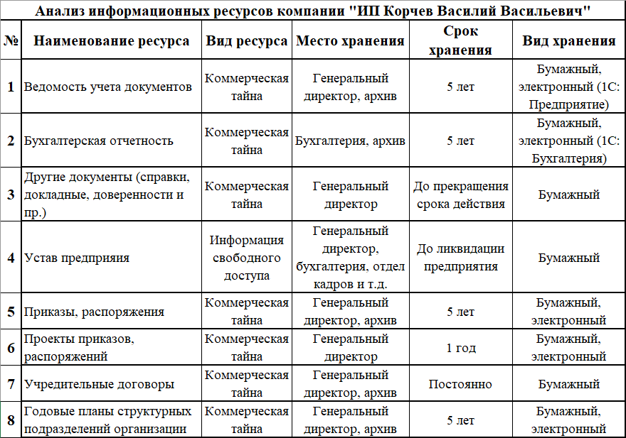
Анализ информационных ресурсов

Slide 6
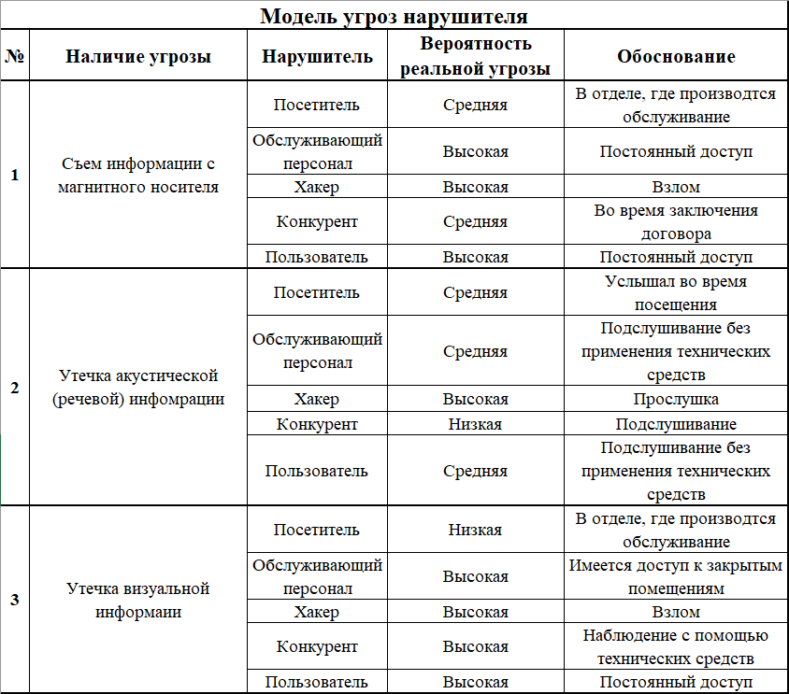
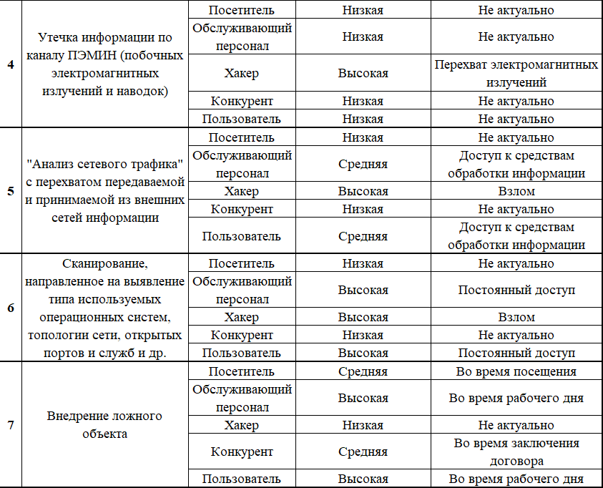
Модель угроз нарушителя

Slide 7
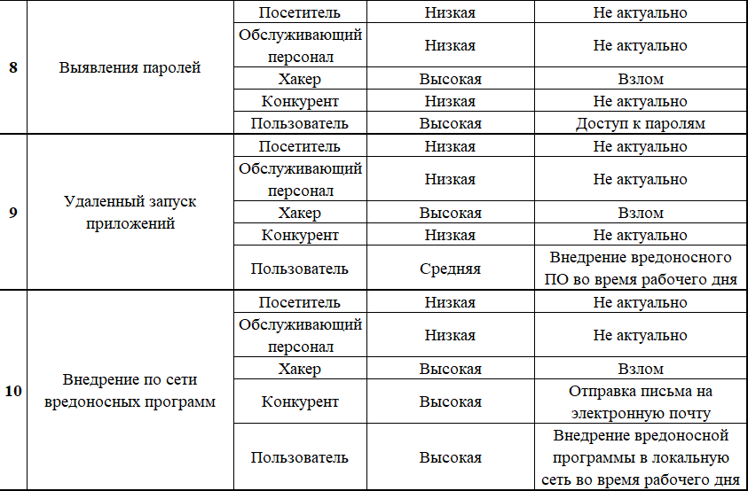
Модель угроз нарушителя

Slide 8
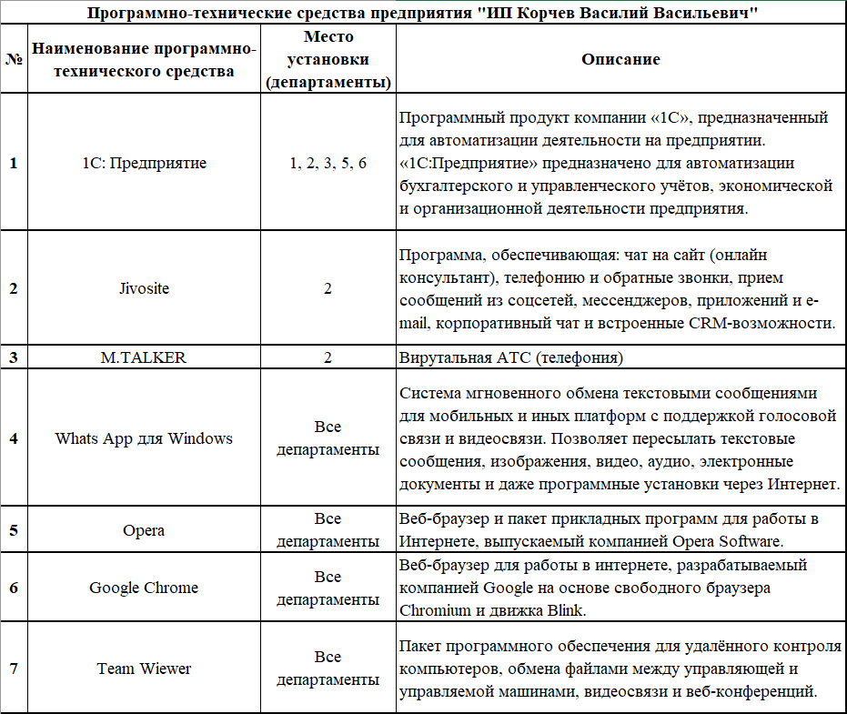
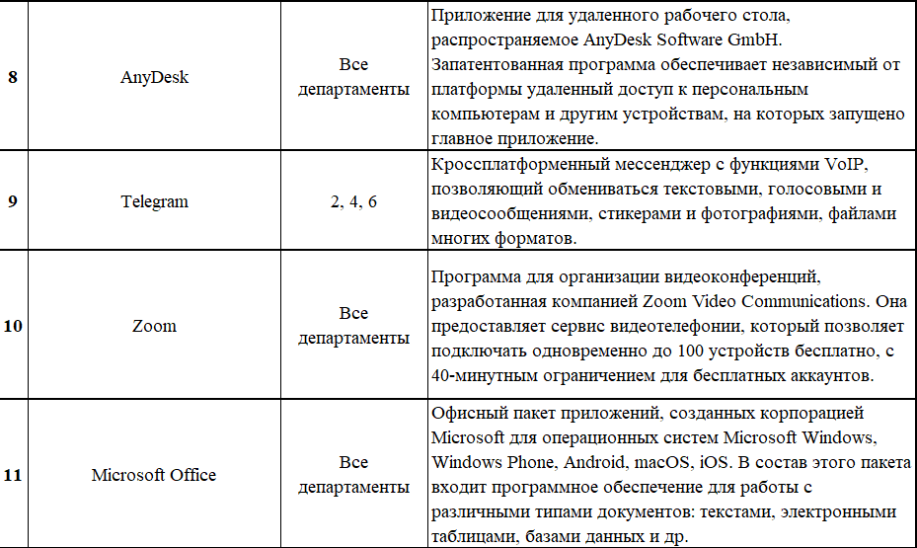
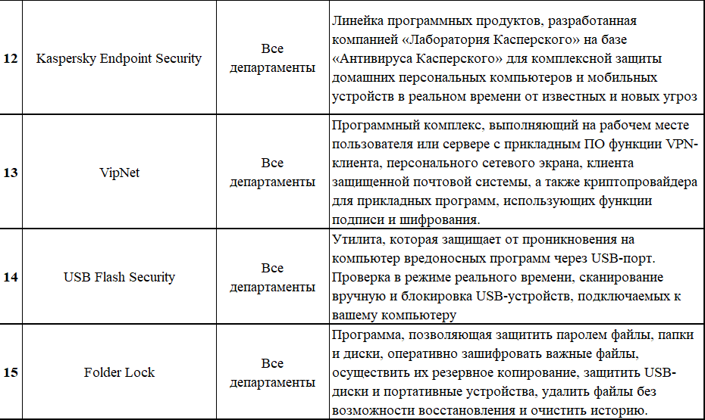
Анализ программно-технически средств, используемых в организации

Slide 9
Заключение
Немаловажным является тот факт, что в процессе прохождения учебно-лабораторного практикума были получены новые теоретические и практические знания в области информационной безопасности, что являлось результатом выполнения ранее названных задач. Во время прохождения практики я сделал вывод, что состояние защищенности предприятия «ИП Корчев Василий Васильевич» является удовлетворительным. С целью совершенствования системы защиты в организации «ИП Корчев Василий Васильевич» следует провести следующие мероприятия:
Осуществлять более тщательный контроль соблюдения правил хранения рабочей документации сотрудников предприятия;
Регулярно проверять и обслуживать все информационные системы и информационные инфраструктуры на работоспособность;
Разграничить доступ к файлам, каталогам, дискам;
Установить программы защиты от спама;
Установить источники бесперебойного питания.

Slide 10
Заключение
В процессе прохождения практики были изучены информационные системы, меры и средства для их защиты, официальные документы предприятия, нормативная и методическая документация. Цель была достигнута. В ходе прохождения учебно-лабораторного практикума мы ознакомились с орг. структурой, рассмотрел информационную систему обработки ПДн, построили для неё МОДЕЛЬ УГРОЗ и модель нарушителя, определил класс и тип и рассчитал актуальные угрозы. Также ознакомились с новыми ПО обеспечения безопасности информации. Осмотрели различное оборудование и дали краткую характеристику по каждому из них. В процессе прохождения практики влились в рабочий коллектив, почувствовали весь рабочий процесс предприятия.

